Slide 1
阅读下面的程序，并按要求进行解答。 （程序见下页） （1）设计测试用例，达到分支覆盖标准。 （2）设计测试用例，达到条件组合覆盖标准。 （3）绘出代码对应的CFG 图。 （4）设计测试用例，达到节点覆盖标准。 （5）设计测试用例，进行基本路径测试。

Slide 2
程序
程序流程图

Slide 3
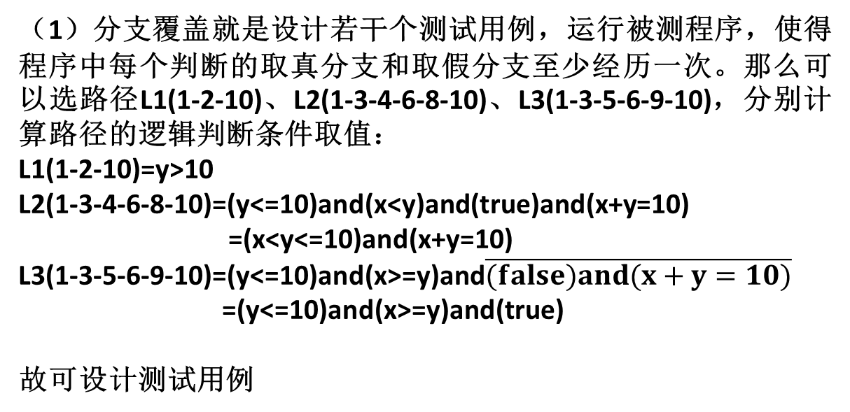
（1）分支覆盖就是设计若干个测试用例，运行被测程序，使得程序中每个判断的取真分支和取假分支至少经历一次。那么可以选路径L1(1-2-10)、L2(1-3-4-6-8-10)、L3(1-3-5-6-9-10)，分别计算路径的逻辑判断条件取值：
L1(1-2-10)=y>10
L2(1-3-4-6-8-10)=(y<=10)and(x<y)and(true)and(x+y=10)
=(x<y<=10)and(x+y=10)
L3(1-3-5-6-9-10)=(y<=10)and(x>=y)and$\overline{(false)and(x+y=10)}$
=(y<=10)and(x>=y)and(true)
故可设计测试用例

Slide 4
（2）将所有条件编号：
对条件y>10取真记为T1，取假记为F1；
对条件x<y取真记为T2，取假记为F2；
对条件z取真记为T3，取假记为F3；
对条件x+y=10取真记为T4，取假记为F4。
第三个判断包含两个条件，所以可取四种组合：T1T2T3T4，F1T2T3F4，F1F2F3T4，F1F2F3F4。
T1T2T3T4=(y>10)and(x<y)and(x+y=10)
F1T2T3F4=(y<=10)and(x<y)and(x+y<>10)
F1F2F3T4=(y<=10)and(x>=y)and(x+y=10)
F1F2F3F4=(y<=10)and(x>=y)and(x+y<>10)
故可设计测试用例

Slide 5
（3）CFG图如下：

Slide 6
（4）节点覆盖与语句覆盖等价，在该例中又与分支覆盖等价，故可用（1）中测试用例。
（5）首先算环路复杂度V(G)=P+1=5；
然后确定线性独立路径的基本集合
基线路径L1(1-2-10)
L1回溯到1，得到L2(1-3-4-6-7-8-10)
L2回溯到7，得到L3(1-3-4-6-7-9-10)
L2回溯到6，得到L4(1-3-4-6-9-10)
L2回溯到3，得到L5(1-3-5-6-9-10)
故可设计测试用例

